Slide 1
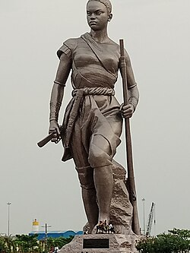
COTONOU l’âme du BENIN

Slide 2
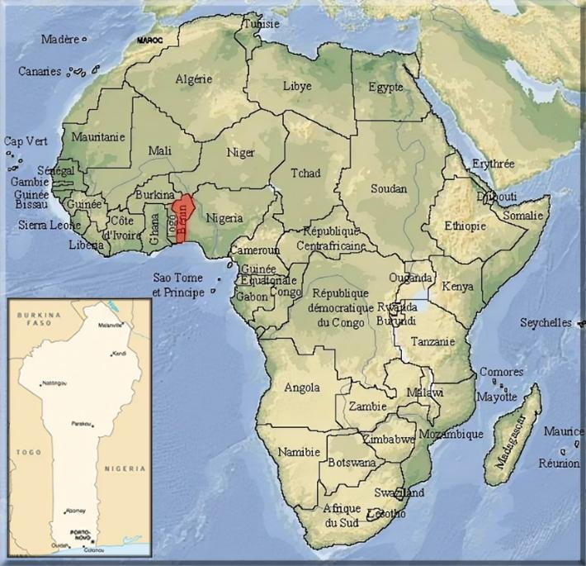
Notes:
<<<<<<<

Slide 3
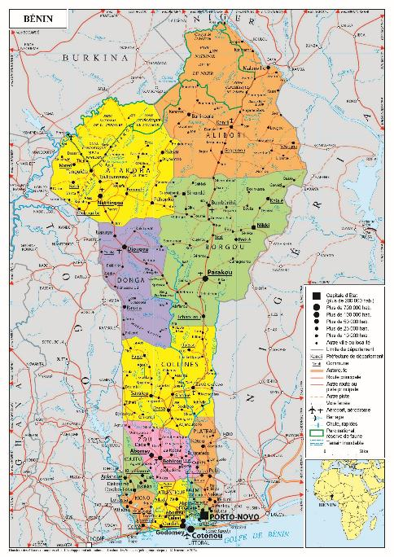
LE BENIN Pays touristique avec 2 millions de visiteurs par an
COTONOU Capitale économique du BENIN
ville portuaire vivant des exportations de coton, soja, noix de cajou…
Proche la Capitale officielle de PORTO NOVO

Slide 4
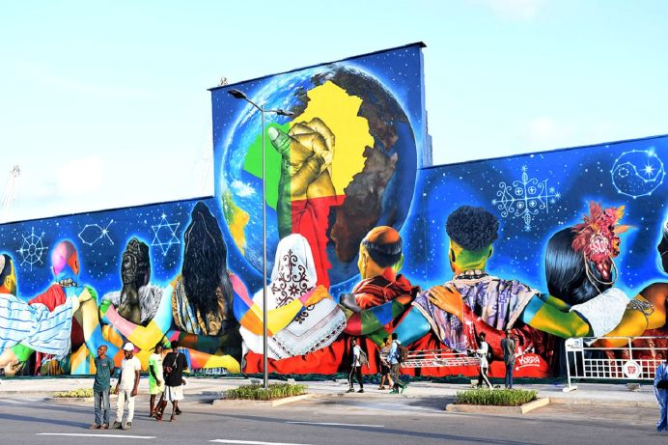
COTONOU
fresque murale avec œuvres monumentales colorées
Street Art sur 4km

Slide 5
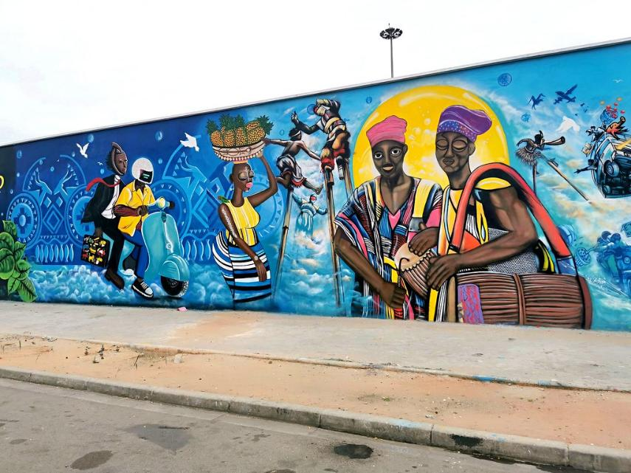

Slide 6
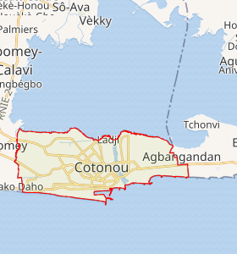
localité de COTONOU et, villages voisins

Slide 7
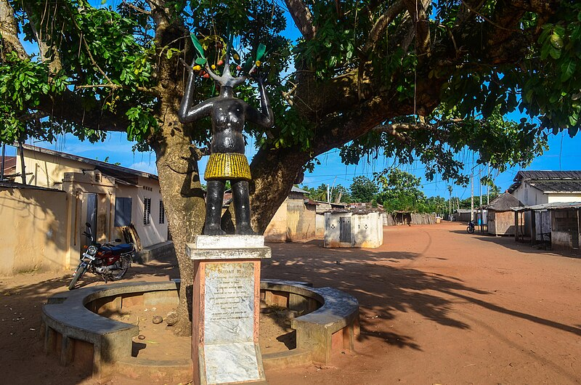
arbre du retour

Slide 8
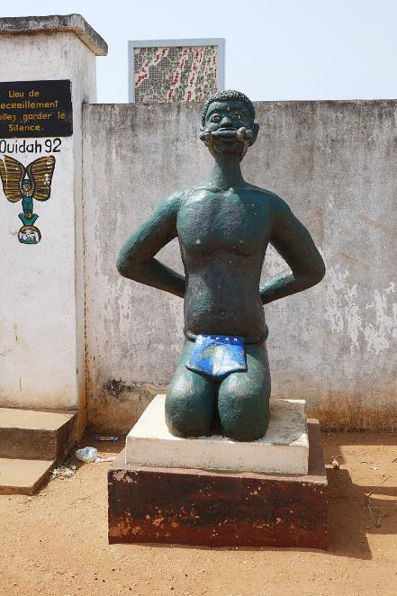
mémorial de Zoungbodji

Slide 9
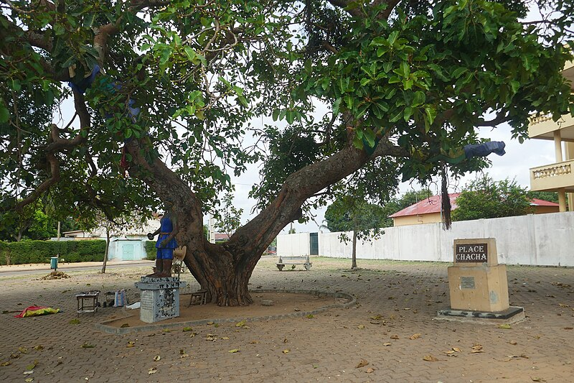
place Chacha

Slide 10

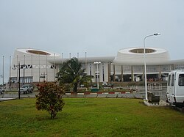
palais des Congrès
Cathédrale Notre-Dame de miséricorde COTONOU

Slide 11
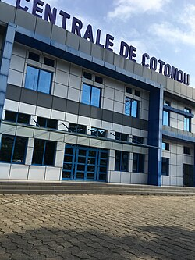
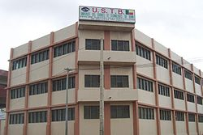
Université de COTONOU
Gare Centrale

Slide 12
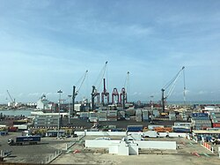
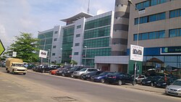
rue principale COTONOU
Port autonome

Slide 13


le Lagon
COTONOU le pont

Slide 14
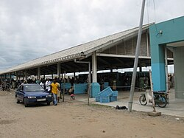

Place de l’Etoile rouge COTONOU
marché aux poissons

Slide 15
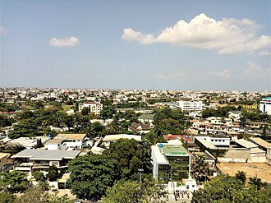
quartier de Cadjehoun à COTONOU
Avant un détour par la Capitale PORTO NOVO……….

Slide 16
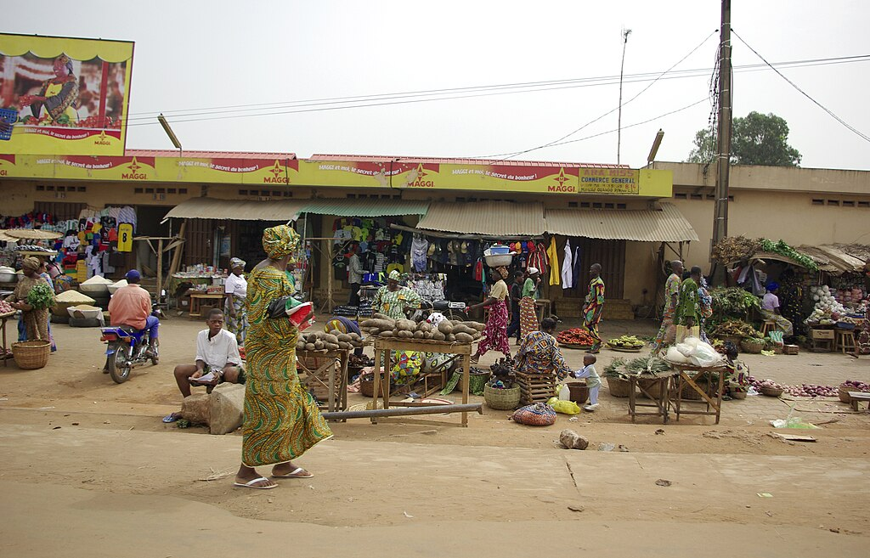
Marché Ouando à PORTO NOVO
Capitale officielle du Bénin

Slide 17
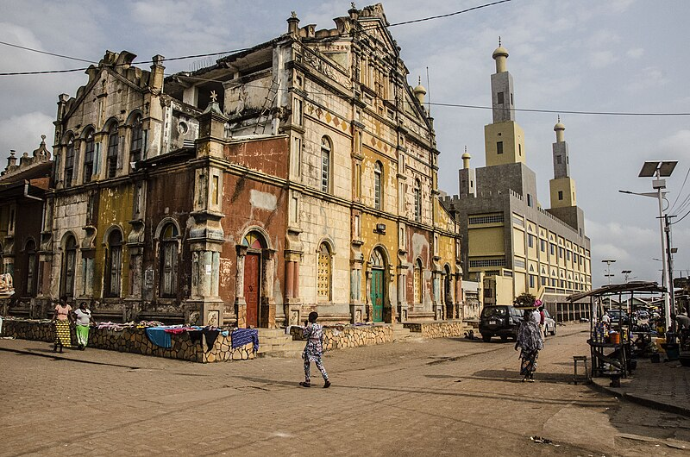
PORTO NOVO
Grande Mosquée

Slide 18
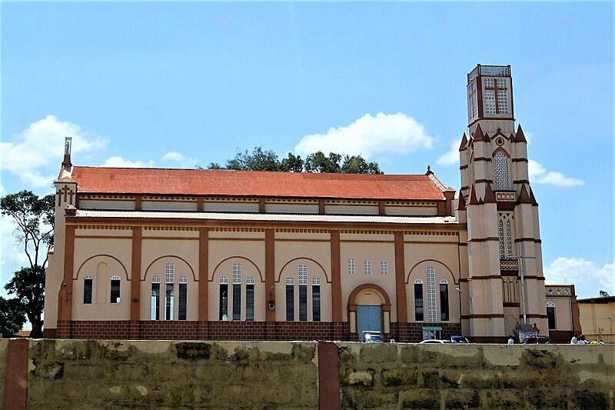
Cathédrale Notre-Dame à
PORTO NOVO

Slide 19
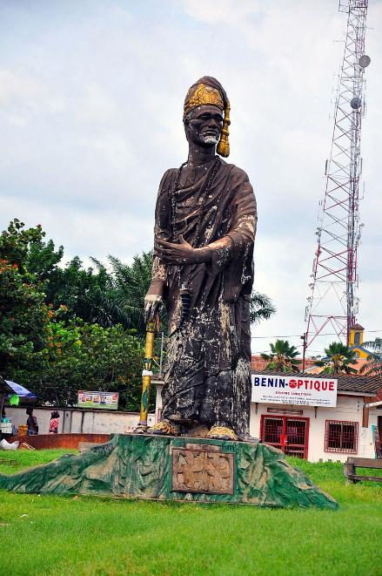

PORTO NOVO est la Capitale officielle du BENIN
Statue du Roi Toffa 1er

Slide 20
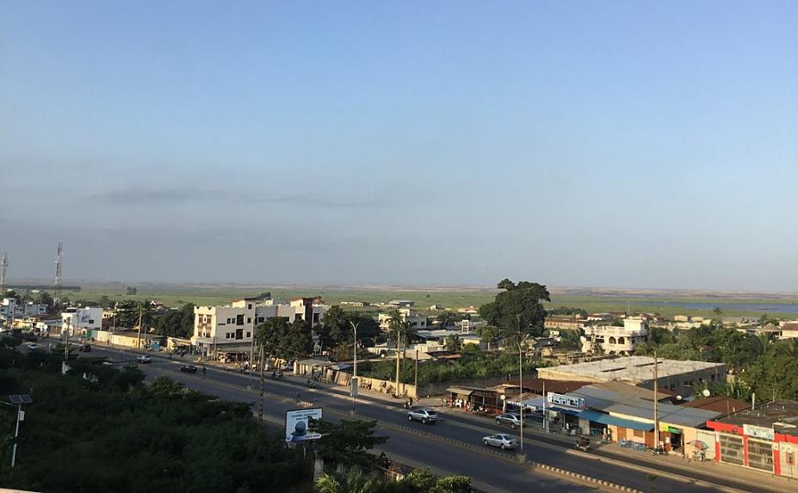

embarcadère
ABOMEY-CALVI, au Nord, embarcadère pour découvrir en pirogue la Venise Africaine , marché flottant, cases sur pilotis

Slide 21
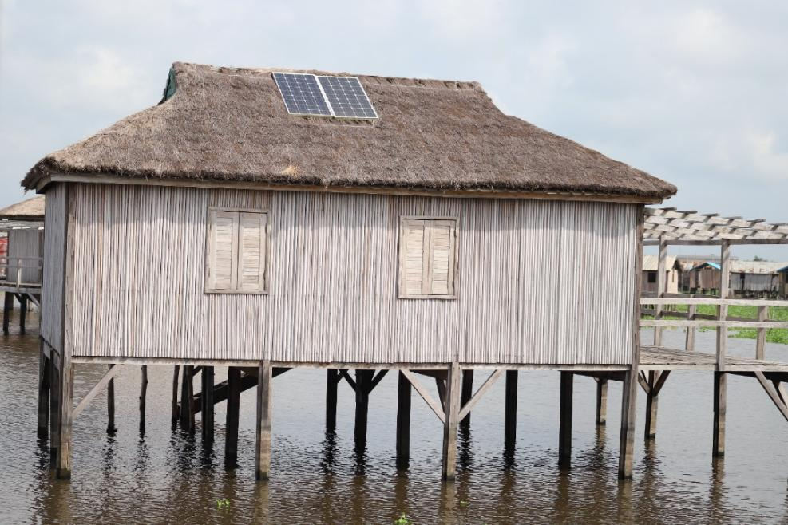
ABOMEY CALVI
40000 hab.
Cases sur pilotis

Slide 22
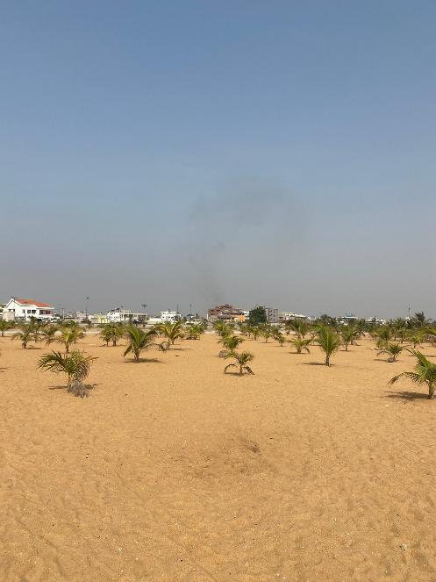
balade sur les plages de FIDJROSSE et ses cocotiers

Slide 23
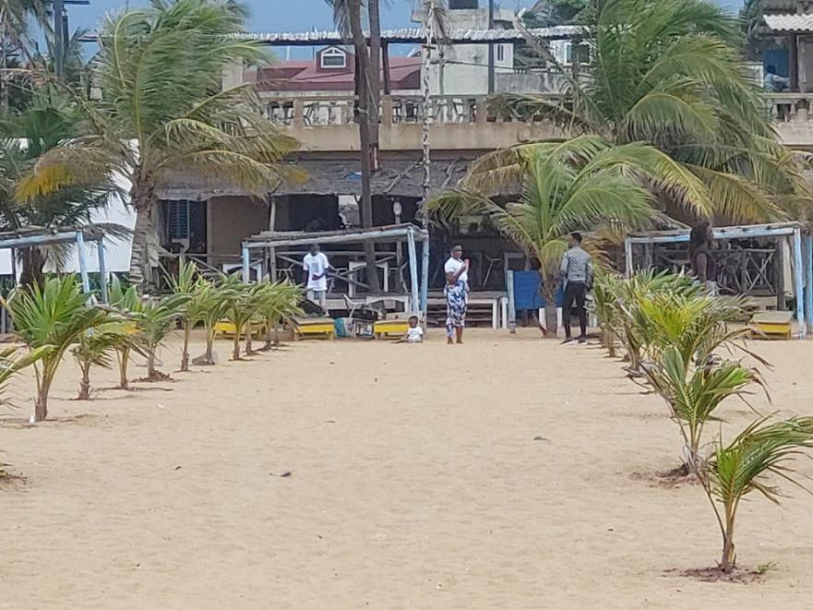
plage Fidjrossè

Slide 24

à OUIDAH, localité voisine de COTONOU

Slide 25
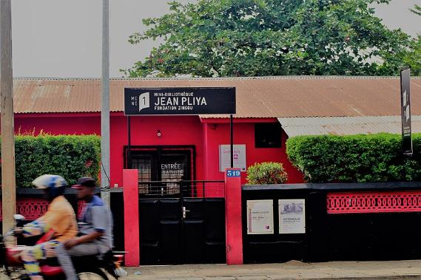
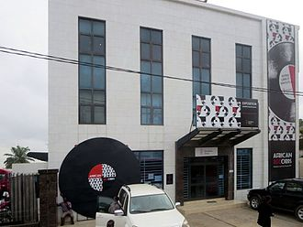
dans la localité voisine de OUIDAH
Festival dédié à la Culture Vaudou et
Musée de la Fondation ZINSOU, avec sa bibliothèque

Slide 26
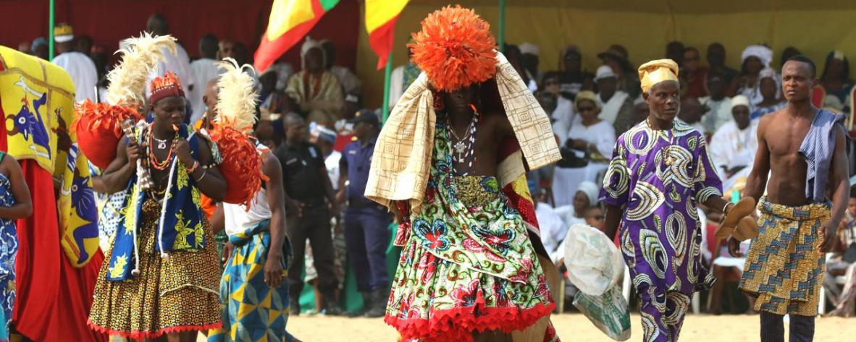
image du Festival

Slide 27
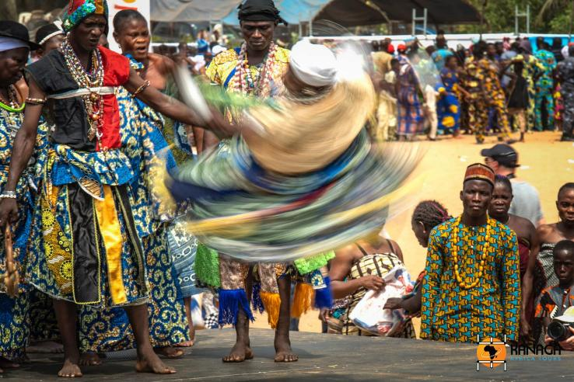
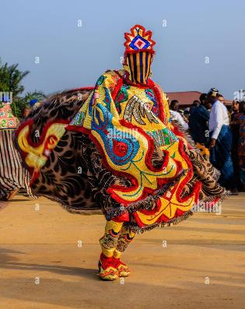
clichés du Festival 1et 2

Slide 28
Lorient Vous A Présenté Cotonou L’âme Du Bénin
Sur Une Suggestion De JackDidier
Les Images Et Le Son Du Net
Daniel
Sur l’esplanade des Amazones de COTONOU
statue de 30m de haut (inaugurée en 2022)

